Slide 1



KHOA DU LỊCH
THỰC TRẠNG VÀ GIẢI PHÁP NÂNG CAO CHẤT LƯỢNG ĐỘI NGŨ NHÂN VIÊN TRONG KHÁCH SẠN SANOUVA ĐÀ NẴNG HOTEL
KHÓA LUẬN TỐT NGHIỆP
CHUYÊN NGÀNH: QUẢN TRỊ KINH DOANH DU LỊCH
Sinh viên thực hiện:
VŨ THỊ NHUNG
Giáo viên hướng dẫn: Th.s TRẦN QUỐC HƯNG
ĐÀO THỊ NGỌC
NGUYỄN THỊ THẢO
LƯU THỊ NHƯ YẾN
Hà Nội, ngày 8 tháng 5 năm 2018

Slide 2
PHẦN MỞ ĐẦU
KHOA DU LỊCH
Tính cấp thiết của
đề tài
Mục tiêu nghiên cứu
Đối tượng và khách
thể nghiên cứu
THỰC TRẠNG VÀ GIẢI PHÁP NÂNG CAO CHẤT LƯỢNG ĐỘI NGŨ NHÂN VIÊN TRONG KHÁCH SẠN SANOUVA ĐÀ NẴNG HOTEL
KHÓA LUẬN TỐT NGHIỆP
CHUYÊN NGÀNH: QUẢN TRỊ KINH DOANH DU LỊCH
Nhiệm vụ nghiên cứu
Phạm vi nghiên cứu
Phương pháp nghiên
cứu đề tài
Sinh viên thực hiện:
VŨ THỊ NHUNG
Giáo viên hướng dẫn: Th.s TRẦN QUỐC HƯNG
ĐÀO THỊ NGỌC
NGUYỄN THỊ THẢO
LƯU THỊ NHƯ YẾN
Hà Nội, ngày 8 tháng 5 năm 2018

Slide 3
PHẦN MỞ ĐẦU
Tính cấp thiết của đề tài
KHOA DU LỊCH
Khách sạn Sanouva Đà Nẵng Hotel đã
đạt được nhiều thành công trong hoạt
động kinh doanh của mình nhưng việc
tổ chức và sử dụng nguồn nhân lực còn
gặp nhiều khó khắn và chưa thực sự đạt
được hiệu quả như mong muốn.
Tính cấp thiết của
đề tài
Mục tiêu nghiên cứu
Đối tượng và khách
thể nghiên cứu
THỰC TRẠNG VÀ GIẢI PHÁP NÂNG CAO CHẤT LƯỢNG ĐỘI NGŨ NHÂN VIÊN TRONG KHÁCH SẠN SANOUVA ĐÀ NẴNG HOTEL
Nhiệm vụ nghiên cứu
Phạm vi nghiên cứu
Phương pháp nghiên
cứu đề tài
Giáo viên hướng dẫn: Th.s TRẦN QUỐC HƯNG

Slide 4
PHẦN MỞ ĐẦU
Tính cấp thiết của đề tài
Mục tiêu nghiên cứub
Khách sạn Sanouva Đà Nẵng Hotel đã
đạt được nhiều thành công trong hoạt
động kinh doanh của mình nhưng việc
tổ chức và sử dụng nguồn nhân lực còn
gặp nhiều khó khăn và chưa thực sự đạt
được hiệu quả như mong muốn.
- Chỉ ra thực trạng về chất lượng đội
ngũ nhân viên.
- Đưa ra một số giải pháp nhằm nâng
cao chất lượng đội ngũ nhân viên.
Mục tiêu nghiên cứu
Đối tượng và khách
thể nghiên cứu
Nhiệm vụ nghiên cứu
Phạm vi nghiên cứu
Phương pháp nghiên
cứu đề tài

Slide 5
PHẦN MỞ ĐẦU
Mục tiêu nghiên cứub
Đối tượng và khách thể nghiên cứu
- Chỉ ra thực trạng về chất lượng đội
ngũ nhân viên.
- Đưa ra một số giải pháp nhằm nâng
cao chất lượng đội ngũ nhân viên.
- Về đối tượng nghiên cứu: Thực trạng
sử dụng, quản lý và chất lượng đội ngũ
nhân viên tại Khách sạn Sanouva Đà
Nẵng Hotel.
- Về khách thể nghiên cứu: Nhân lực tại
Khách sạn Sanouva Đà Nẵng Hotel.
Tính cấp thiết của đề tài
Đối tượng và khách
thể nghiên cứu
Nhiệm vụ nghiên cứu
Phạm vi nghiên cứu
Phương pháp nghiên
cứu đề tài

Slide 6
PHẦN MỞ ĐẦU
Đối tượng và khách thể nghiên cứu
- Về đối tượng nghiên cứu: Thực trạng
sử dụng, quản lý và chất lượng đội ngũ
nhân viên tại Khách sạn Sanouva Đà
Nẵng Hotel.
- Về khách thể nghiên cứu: Nhân lực tại
Khách sạn Sanouva Đà Nẵng Hotel.
Tính cấp thiết của đề tài
Mục tiêu nghiên cứu
Nhiệm vụ nghiên cứu
- Hệ thống hóa một số lí luận cơ bản từ
đó làm rõ những thành công, hạn chế
và nguyên nhân.
- Đề suất một số giải pháp và kiến nghị
có tính khả thi nhằm nâng cao chất
lượng đội ngũ nhân viên.
Nhiệm vụ nghiên cứu
Phạm vi nghiên cứu
Phương pháp nghiên
cứu đề tài

Slide 7
PHẦN MỞ ĐẦU
Tính cấp thiết của đề tài
Mục tiêu nghiên cứu
Đối tượng và khách
thể nghiên cứu
Nhiệm vụ nghiên cứu
Phạm vi nghiên cứu
- Hệ thống hóa một số lí luận cơ bản từ
đó làm rõ những thành công, hạn chế
và nguyên nhân.
- Đề suất một số giải pháp và kiến nghị
có tính khả thi nhằm nâng cao chất
lượng đội ngũ nhân viên.
- Nội dung nghiên cứu: Giới hạn nghiên
cứu một số vấn đề lý luận và thực tiễn
cơ bản về chất lượng đội ngũ nhân
viên tại khách sạn.
- Không gian nghiên cứu: Nhân lực tại
các bộ phận trong khách sạn.
- Thời gian nghiên cứu: Từ năm 2017
đến nay.
Phạm vi nghiên cứu
Phương pháp nghiên
cứu đề tài

Slide 8
PHẦN MỞ ĐẦU
Tính cấp thiết của đề tài
Mục tiêu nghiên cứu
Đối tượng và khách
thể nghiên cứu
Phương pháp nghiên cứu đề tài
Phạm vi nghiên cứu
- Phương pháp thu thập dữ liệu:
+ Phương pháp thu thập dữ liệu sơ cấp
+ Phương pháp thu thập dữ liệu thứ cấp
- Phương pháp phân tích dữ liệu:
+ Phương pháp thống kê
+ Phương pháp tổng hợp
+ Phương pháp so sánh
+ Phương pháp phân tích, đánh giá
- Nội dung nghiên cứu: Giới hạn nghiên
cứu một số vấn đề lý luận và thực tiễn
cơ bản về chất lượng đội ngũ nhân
viên tại khách sạn.
- Không gian nghiên cứu: Nhân lực tại
các bộ phận trong khách sạn.
- Thời gian nghiên cứu: Từ năm 2017
đến nay.
Nhiệm vụ nghiên cứu
Phương pháp nghiên
cứu đề tài

Slide 9
KẾT CẤU KHÓA LUẬN
PHẦN MỞ ĐẦU
Tính cấp thiết của đề tài
Mục tiêu nghiên cứu
Đối tượng và khách
thể nghiên cứu
Phương pháp nghiên cứu đề tài
- Phương pháp thu thập dữ liệu:
+ Phương pháp thu thập dữ liệu sơ cấp
+ Phương pháp thu thập dữ liệu thứ cấp
- Phương pháp phân tích dữ liệu:
+ Phương pháp thống kê
+ Phương pháp tổng hợp
+ Phương pháp so sánh
+ Phương pháp phân tích, đánh giá
Nhiệm vụ nghiên cứu
Phạm vi nghiên cứu

Slide 10
VAI TRÒ CỦA CHẤT LƯỢNG NGUỒN NHÂN LỰC TẠI KHÁCH SẠN
KẾT CẤU KHÓA LUẬN
PHẦN MỞ ĐẦU
CHƯƠNG 1
Cơ sở lý luận về chất lượng và đội ngũ nhân
viên tại khách sạn
CHƯƠNG 2
Thực trạng chất lượng đội ngũ nhân viên
trong khách sạn Sanouva Đà Nẵng Hotel
CHƯƠNG 3
Đề xuất một số giải pháp và kiến nghị nhằm
nâng cao chất lượng đội ngũ nhân viên tại
khách sạn Sanouva Đà Nẵng Hotel

Slide 11




VAI TRÒ CỦA CHẤT LƯỢNG NGUỒN NHÂN LỰC TẠI KHÁCH SẠN
KẾT CẤU KHÓA LUẬN
Chất lượng nguồn nhân lực là cơ sở để
đưa một DN KDKS đi vào hoạt động và
gặt hái thành công.
Mỗi một nhân viên trong khách sạn là
cầu nối, là bộ mặt của DN, họ là người
trực tiếp tiếp xúc với khách hàng.
Chất lượng nguồn nhân lực nắm vai trò
chính trong việc tạo ra lợi nhuận cho
khách sạn.

Slide 12
b
SỰ CẦN THIẾT VÀ Ý NGHĨA
Các nhân tố
khác
Nhân tố
mùa vụ
Chất lượng lao động giúp tăng lợi nhuận cho KS
01
Giảm thiểu chi phí marketing.
Các nhân tố
khác
Quy mô, thứ
hạng của KS
Nguồn
khách
đối
với
KS
Tăng thị phần và duy trì tốc độ tăng trưởng cao.
Tăng khách hàng chung thủy cho khách sạn.
Cạnh
tranh
Trình
độ
của
nhân
viên
CÁC NHÂN TỐ MÔI
TRƯỜNG ẢNH HƯỞNG
ĐẾN CHẤT LƯỢNG ĐỘI
NGŨ NHÂN VIÊN TẠI
KHÁCH SẠN.
Mục
tiêu
của
khách
sạn
Tăng khả năng cạnh tranh và tăng giá bán hợp lý
02
Du lịch có tính cao cấp, lợi dụng đặc điểm này
để nâng cao chất lượng lao động hơn.
Văn hóa
Xã hội
Chính sách
chế độ của
Đảng, Nhà
nước
Chất lượng LĐ giúp tăng giá bán sản phẩm.
Mức độ đa dạng
của lĩnh vực KD
Khả năng tài
chính & kết
quả HĐKD
Nâng cao chất lượng LĐ giúp giảm thiểu chi phí
03
Chất lượng lao động được đảm bảo sẽ giảm khả
năng mắc lỗi trong quá trình cung cấp dịch vụ.
Chất lượng LĐ cao làm giảm chi phí đào tạo.
Kinh tế
Luật pháp

Slide 13
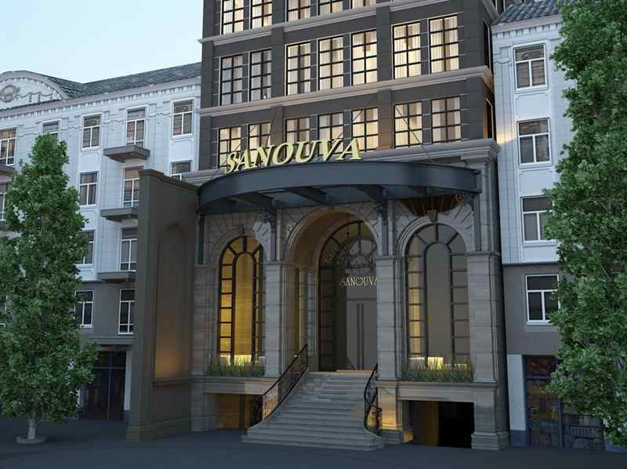


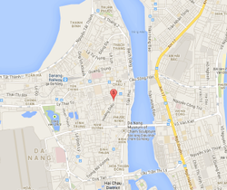

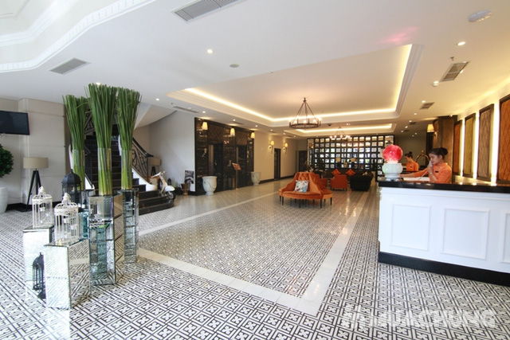

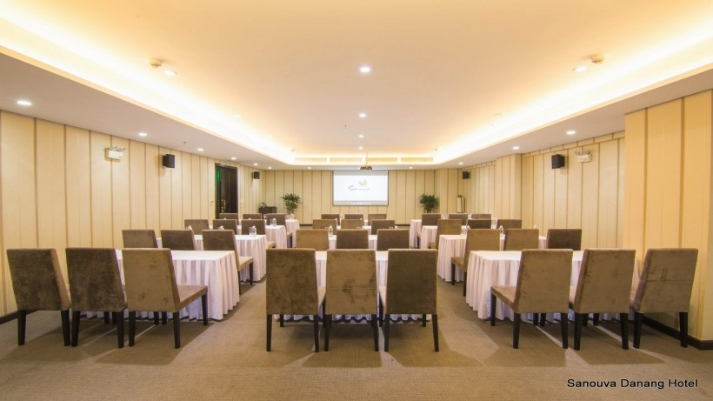
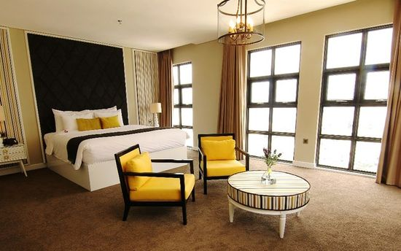


b
SỰ CẦN THIẾT VÀ Ý NGHĨA
KS được thành lập ngày 17/06/2014
Chất lượng lao động giúp tăng lợi nhuận cho KS
01
Giảm thiểu chi phí marketing.
Tăng thị phần và duy trì tốc độ tăng trưởng cao.
KS nằm trung tâm sân bay quốc tế, bãi biển...
Tăng khách hàng chung thủy cho khách sạn.
KS là sự kết hợp hoàn mỹ giữa cổ điển và hiện đại
Tăng khả năng cạnh tranh và tăng giá bán hợp lý
02
Du lịch có tính cao cấp, lợi dụng đặc điểm này
để nâng cao chất lượng lao động hơn.
KS có phòng hội thảo, nhà hàng, phòng thể hình
Chất lượng LĐ giúp tăng giá bán sản phẩm.
KS gồm 77 phòng ngủ đẳng cấp và 1 biệt thự
Nâng cao chất lượng LĐ giúp giảm thiểu chi phí
03
Chất lượng lao động được đảm bảo sẽ giảm khả
năng mắc lỗi trong quá trình cung cấp dịch vụ.
Chất lượng LĐ cao làm giảm chi phí đào tạo.

Slide 14
a
KHÁI QUÁT VỀ KHÁCH SẠN SANOUVA ĐÀ NẴNG HOTEL
b
SỰ CẦN THIẾT VÀ Ý NGHĨA
KS được thành lập ngày 17/06/2014
KS nằm trung tâm sân bay quốc tế, bãi biển...
KS là sự kết hợp hoàn mỹ giữa cổ điển và hiện đại
KS có phòng hội thảo, nhà hàng, phòng thể hình
KS gồm 77 phòng ngủ đẳng cấp và 1 biệt thự
SƠ ĐỒ BỘ MÁY TỔ CHỨC QUẢN LÝ CỦA KHÁCH SẠN
Giám đốc
Bộ phận
lễ tân
Bộ phận
hành chính tổng hợp
Bộ phận
buồng
giặt là
Bộ phận
nhà hàng
Bộ phận
bếp
Bộ phận
kho
Bộ phận
an ninh
Bộ phận
sửa chữa kỹ thuật

Slide 15
a
KHÁI QUÁT VỀ KHÁCH SẠN SANOUVA ĐÀ NẴNG HOTEL
KS được thành lập ngày 17/06/2014
KS nằm trung tâm sân bay quốc tế, bãi biển...
KS là sự kết hợp hoàn mỹ giữa cổ điển và hiện đại
KS có phòng hội thảo, nhà hàng, phòng thể hình
KS gồm 77 phòng ngủ đẳng cấp và 1 biệt thự
SƠ ĐỒ BỘ MÁY TỔ CHỨC QUẢN LÝ CỦA KHÁCH SẠN
Giám đốc
Bộ phận
lễ tân
Bộ phận
hành chính tổng hợp
Bộ phận
buồng
giặt là
Bộ phận
nhà hàng
Bộ phận
bếp
Bộ phận
kho
Bộ phận
an ninh
Bộ phận
sửa chữa kỹ thuật
KẾT QUẢ HOẠT ĐỘNG KINH DOANH CỦA KHÁCH SẠN

Slide 16
SỐ LƯỢNG LAO ĐỘNG CỦA KHÁCH SẠN
KẾT QUẢ HOẠT ĐỘNG KINH DOANH CỦA KHÁCH SẠN

Slide 17
CƠ CẤU LAO ĐỘNG THEO TRÌNH ĐỘ NGOẠI NGỮ VÀ VI TÍNH
SỐ LƯỢNG LAO ĐỘNG CỦA KHÁCH SẠN
KẾT QUẢ HOẠT ĐỘNG KINH DOANH CỦA KHÁCH SẠN
Năm | Số lượng
2016 | 62
2017 | 85

Slide 18
ĐÁNH GIÁ CHẤT LƯỢNG LAO ĐỘNG QUA KHẢO SÁT KHÁCH HÀNG
CƠ CẤU LAO ĐỘNG THEO TRÌNH ĐỘ NGOẠI NGỮ VÀ VI TÍNH
SỐ LƯỢNG LAO ĐỘNG CỦA KHÁCH SẠN
STT | TIÊU CHÍ ĐÁNH GIÁ
1 | Nhân viên khách sạn có thái độ phục vụ lịch sự, nhã nhặn | 3.87
2 | Khi quý khách có khiếu nại gì thì nhân viên luôn giải quyết cho quý khách một cách thỏa đáng và hợp tình hợp lý | 3.67
3 | Nhân viên có tác phong chuyên nghiệp, phục vụ tận tình | 4.1
4 | Nhân viên khách sạn luôn tỏ ra niềm nở với quý khách | 4.33
5 | Nhân viên khách sạn luôn phục vụ những yêu cầu của quý khách một cách nhanh chóng | 3.33
6 | Nhân viên khách sạn có tính kỷ luật lao động cao | 3.8
7 | Nhân viên luôn thể hiện sự quan tâm tới cá nhân quý khách trong quá trình sử dụng dịch vụ tại khách sạn | 4.07
8 | Nhân viên tiếp nhận và sử lý thông tin từ khách hàng một cách nhanh chóng, chính xác | 3.23
9 | Nhân viên luôn hiểu rõ những nhu cầu của khách hàng | 3.3
10 | Nhân viên không để xảy ra sai xót trong quá trình phục vụ | 3.5
ĐIỂM TRUNG BÌNH |  | 3.72

Slide 19
KẾT QUẢ NGHIÊN CỨU THỰC TRẠNG
ĐÁNH GIÁ CHẤT LƯỢNG LAO ĐỘNG QUA KHẢO SÁT KHÁCH HÀNG
CƠ CẤU LAO ĐỘNG THEO TRÌNH ĐỘ NGOẠI NGỮ VÀ VI TÍNH
STT | TIÊU CHÍ ĐÁNH GIÁ
1 | Nhân viên khách sạn có thái độ phục vụ lịch sự, nhã nhặn | 3.87
2 | Khi quý khách có khiếu nại gì thì nhân viên luôn giải quyết cho quý khách một cách thỏa đáng và hợp tình hợp lý | 3.67
3 | Nhân viên có tác phong chuyên nghiệp, phục vụ tận tình | 4.1
4 | Nhân viên khách sạn luôn tỏ ra niềm nở với quý khách | 4.33
5 | Nhân viên khách sạn luôn phục vụ những yêu cầu của quý khách một cách nhanh chóng | 3.33
6 | Nhân viên khách sạn có tính kỷ luật lao động cao | 3.8
7 | Nhân viên luôn thể hiện sự quan tâm tới cá nhân quý khách trong quá trình sử dụng dịch vụ tại khách sạn | 4.07
8 | Nhân viên tiếp nhận và sử lý thông tin từ khách hàng một cách nhanh chóng, chính xác | 3.23
9 | Nhân viên luôn hiểu rõ những nhu cầu của khách hàng | 3.3
10 | Nhân viên không để xảy ra sai xót trong quá trình phục vụ | 3.5
ĐIỂM TRUNG BÌNH |  | 3.72

Slide 20
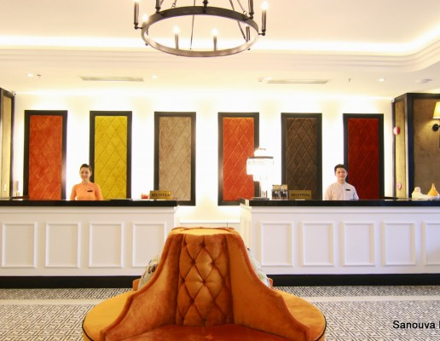
ĐÁNH GIÁ CHUNG VỀ ĐỘI NGŨ NHÂN VIÊN TRONG KHÁCH SẠN
KẾT QUẢ NGHIÊN CỨU THỰC TRẠNG
ĐÁNH GIÁ CHẤT LƯỢNG LAO ĐỘNG QUA KHẢO SÁT KHÁCH HÀNG
Thành tựu và nguyên nhân
STT | TIÊU CHÍ ĐÁNH GIÁ
1 | Nhân viên khách sạn có thái độ phục vụ lịch sự, nhã nhặn | 3.87
2 | Khi quý khách có khiếu nại gì thì nhân viên luôn giải quyết cho quý khách một cách thỏa đáng và hợp tình hợp lý | 3.67
3 | Nhân viên có tác phong chuyên nghiệp, phục vụ tận tình | 4.1
4 | Nhân viên khách sạn luôn tỏ ra niềm nở với quý khách | 4.33
5 | Nhân viên khách sạn luôn phục vụ những yêu cầu của quý khách một cách nhanh chóng | 3.33
6 | Nhân viên khách sạn có tính kỷ luật lao động cao | 3.8
7 | Nhân viên luôn thể hiện sự quan tâm tới cá nhân quý khách trong quá trình sử dụng dịch vụ tại khách sạn | 4.07
8 | Nhân viên tiếp nhận và sử lý thông tin từ khách hàng một cách nhanh chóng, chính xác | 3.23
9 | Nhân viên luôn hiểu rõ những nhu cầu của khách hàng | 3.3
10 | Nhân viên không để xảy ra sai xót trong quá trình phục vụ | 3.5
ĐIỂM TRUNG BÌNH |  | 3.72
Thành tựu
Doanh thu hàng năm của khách sạn đóng góp một phần lớn vào
ngân sách nhà nước
Trình độ chuyên môn
nghiệp vụ
Ý thức thái độ đối với
công việc
Định mức lao động
Tổ chức lao động
và công việc
Lượng khách quen tăng cho thấy sự tin tưởng của khách hàng vào
dịch vụ
Nhân viên ngày càng trưởng thành và đa dạng hơn trong cung cách
phục vụ khách hàng
Trình độ ngoại ngữ còn kém, trình độ giỏi chỉ tập trung ở các cấp lãnh đạo
Nhân viên vẫn để chuyện cá nhân ảnh hưởng đến công việc
Lao động trung bình chung là 1,8 người
Các bộ phận được phân công giờ giấc làm việc rõ ràng
Đóng góp nhiều giải thưởng quý giá như Agoda, Tripadvision
Khách sạn đã xác định được cụ thể số lượng nhân viên trong từng ca
Nguyên nhân
Còn tình trạng dồn việc cho ca sau
Có các yêu cầu cụ thể về trang phục và tác phong
Lao động chủ yếu là nữ nên tốc độ phục vụ giảm khi phải đi lại nhiều
Chất lượng đội ngũ lao động được chú trọng và quản lý chặt chẽ
Nhân viên còn tán gẫu, buôn chuyện.
Đa số khách hàng đánh giá tốt về nhân viên
Đào tạo được đẩy mạnh hơn, công tác khen thưởng và phê bình diễn
ra minh bạch

Slide 21
ĐÁNH GIÁ CHUNG VỀ ĐỘI NGŨ NHÂN VIÊN TRONG KHÁCH SẠN
Thành tựu và nguyên nhân
Thành tựu
Hạn chế và nguyên nhân
Hạn chế
Doanh thu hàng năm của khách sạn đóng góp một phần lớn vào
ngân sách nhà nước
Tổ chức cơ cấu lao động chưa hợp lý
Lượng khách quen tăng cho thấy sự tin tưởng của khách hàng vào
dịch vụ
Trình độ nghiệp vụ chuyên môn chưa cao, còn non yếu
Nhân viên ngày càng trưởng thành và đa dạng hơn trong cung cách
phục vụ khách hàng
Vào mùa chính vụ, nguồn nhân lực không áp ứng đủ nhu cầu
Đóng góp nhiều giải thưởng quý giá như Agoda, Tripadvision
Nguyên nhân
Nguyên nhân
Thiếu hụt nhân lực dẫn đến khối lượng công việc của mỗi nhân
viên bị đẩy lên cao
Chất lượng đội ngũ lao động được chú trọng và quản lý chặt chẽ
Trình độ chuyên môn còn non yếu dẫn đến thiếu sự tự tin
Đa số khách hàng đánh giá tốt về nhân viên
Đào tạo được đẩy mạnh hơn, công tác khen thưởng và phê bình diễn
ra minh bạch

Slide 22
GIẢI PHÁP NÂNG CAO CHẤT LƯỢNG ĐỘI NGŨ NHÂN VIÊN
ĐÁNH GIÁ CHUNG VỀ ĐỘI NGŨ NHÂN VIÊN TRONG KHÁCH SẠN
Thành tựu và nguyên nhân
Thành tựu
Hạn chế và nguyên nhân
Hạn chế
Doanh thu hàng năm của khách sạn đóng góp một phần lớn vào
ngân sách nhà nước
Tổ chức cơ cấu lao động chưa hợp lý
Lượng khách quen tăng cho thấy sự tin tưởng của khách hàng vào
dịch vụ
Trình độ nghiệp vụ chuyên môn chưa cao, còn non yếu
Nhân viên ngày càng trưởng thành và đa dạng hơn trong cung cách
phục vụ khách hàng
Vào mùa chính vụ, nguồn nhân lực không áp ứng đủ nhu cầu
Đóng góp nhiều giải thưởng quý giá như Agoda, Tripadvision
Nguyên nhân
Nguyên nhân
Thiếu hụt nhân lực dẫn đến khối lượng công việc của mỗi nhân
viên bị đẩy lên cao
Chất lượng đội ngũ lao động được chú trọng và quản lý chặt chẽ
Trình độ chuyên môn còn non yếu dẫn đến thiếu sự tự tin
Đa số khách hàng đánh giá tốt về nhân viên
Đào tạo được đẩy mạnh hơn, công tác khen thưởng và phê bình diễn
ra minh bạch

Slide 23
KIẾN NGHỊ NHẰM NÂNG CAO CHẤT LƯỢNG ĐỘI NGŨ NHÂN VIÊN
GIẢI PHÁP NÂNG CAO CHẤT LƯỢNG ĐỘI NGŨ NHÂN VIÊN
Nâng cao công tác tuyển chọn lao động
Hạn chế và nguyên nhân
Hạn chế
Tạo môi trường thuận lợi cho nhân viên
Tổ chức cơ cấu lao động chưa hợp lý
Phân công lao động hợp lý
Trình độ nghiệp vụ chuyên môn chưa cao, còn non yếu
Vào mùa chính vụ, nguồn nhân lực không áp ứng đủ nhu cầu
Xây dựng định mức lao động phù hợp
Đào tạo và nâng cao kỹ năng cho NV
Nguyên nhân
Tiết kiệm chi phí sử dụng lao động
Hoàn thiện các quy chế làm việc
Thiếu hụt nhân lực dẫn đến khối lượng công việc của mỗi nhân
viên bị đẩy lên cao
Trình độ chuyên môn còn non yếu dẫn đến thiếu sự tự tin
GIẢI PHÁP

Slide 24
KIẾN NGHỊ NHẰM NÂNG CAO CHẤT LƯỢNG ĐỘI NGŨ NHÂN VIÊN
GIẢI PHÁP NÂNG CAO CHẤT LƯỢNG ĐỘI NGŨ NHÂN VIÊN
Kiến nghị với một số cơ quan quản lý Nhà nước
Kiến nghị với Ban quản lý khách sạn
Kiến nghị với Giám đốc khách sạn
Kiến nghị đối với Khoa Du lịch
KẾT LUẬN
Tập trung đầu tư cho công tác đào tạo và tuyển dụng
Hỗ trợ đào tạo nghiệp vụ cho nhân viên khách sạn
Xây dựng kế hoạch nâng cao chất lượng đội ngũ NV
Mở rộng liên kết đào tạo với các công ty, DN
Luôn quan tâm, khuyến khích và tạo điều kiện cho nhân viên làm việc
Khuyến khích cổ phần hóa các khách sạn Nhà nước
Thực hiện định mức lao động hợp lý, hiệu quả
Đẩy mạnh ứng dụng khoa học công nghệ trong đào tạo Du lịch
Khóa luận tốt nghiệp

Slide 25
Nghiên cứu và đề xuất giải pháp nâng cao chất lượng đội ngũ nhân viên trong khách sạn Sanouva Đà Nẵng Hotel là rất cần thiết.
01
Nghiên cứu thực trạng chất lượng đội ngũ nhân viên trong khách sạn Sanouva Đà Nẵng Hotel và chỉ ra được thành tự cũng như hạn chế về chất lượng của nhân viên.
KẾT LUẬN
02
Đề xuất một số giải pháp nhằm nâng cao chất lượng đội ngũ nhân viên trong khách sạn Sanouva Đà Nẵng Hotel dựa trên tình hình thực tế của khách sạn.
03

Slide 26
KẾT LUẬN
CẢM ƠN THẦY CÔ VÀ CÁC BẠN
ĐÃ LẮNG NGHE
Khóa luận tốt nghiệp

